Slide 1
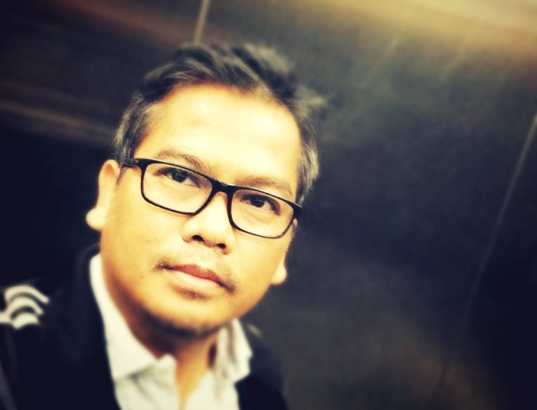
INDRA G ROCHYAT, S.Sn., MA., M.Ds.
Pendidikan Ketrampilan
Pertemuan 6
Membatik ikat celup

Slide 2
Saat ini batik banyak digunakan oleh masyarakat Indonesia. Batik tidak hanya di pakai untuk kegiatan-kegiatan formal saja seperti acara pernikahan atau kegiatan sekolah. Namun, baju batik sudah dapat juga dipakai dalam kegiatan sehari-hari. Motif batik juga sangat beragam. Ada yang bermotif sederhana ada juga yang rumit

Slide 3
Pada umumnya ragam hias pada kain mengambil bentuk geometris dan nongeometris. Bentuk geometris adalah bentuk yang menyerupai bentuk yang memiliki ukuran seperti segiempat, lingkaran, atau segitiga. Bentuk ini ditampilkan dalam bentuk motif tumpal meander dan pilin. Adapun motif nongeometris adalah motif flora dan fauna serta bentuk lainnya seperti batu dan awan.

Slide 4
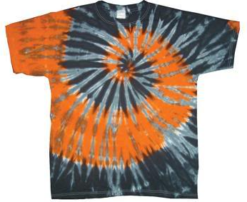

Slide 5
Prinsip utama dalam proses membatik adalah tutup celup. Bagian tertentu pada kain ditutup dengan bahan lilin/malam. Anda dapat memakai canting jika anda membuat batik tulis, menggunakan kuas jika membuat batik lukis, dan menggunakan cetakan jika anda membuat batik printing. Adapun jika anda menginginkan batik celup ikat, anda bisa memakai karet atau tali rapia sebagai pengikat atau perintangnya.

Slide 6
Alat dan Bahan
Kain mori
Pewarna seperti wantek/indigosol/naphtol
Panci
Kompor
Karet gelang/tali rapia
Garam dapur secukupnya
Gawangan Pengadu

Slide 7
Batik ikat celup merupakan cara untuk memberi motif pada kain putih dengan menggunakan teknik celupan. Dasar pembuatan motifnya adalah adanya bagian-bagian yang tertutup sehingga pada proses pencelupan bagian tersebut tidak terkena cairan warna. Cara menutup bagian itu adalah mengikat erat-erat sehingga rembesan warna pencelup tertahan oleh ikatan itu. Untuk lebih memahami cara kerjanya, coba anda praktikkan membuat taplak dengan teknik ikat celup

Slide 8
Guntinglah kain putih (mori) sesuai ukuran, misalnya 40 x 60 cm.
Ikatlah bagian kain dengan menggunakan alat pengikat, sebaiknya karet gelang atau tali rapia.
Ikatan boleh mengambil dari tengah kain atau pinggir kain, motifnya segaris atau memusat tergantung dari mana mengikat dan seberapa banyak bagian kain yang diikat. Semakin banyak bagian kain yang diikat maka akan semakin banyak pula motif yang dihasilkan.
Untuk menambah variasi bentuk, sebelum mengikat kain bubuhkanlah benda seperti kelereng, uang logam, batu kerikil, pecahan genting atau pecahan keramik yang telah dibentuk.
Setelah selesai siapkan warna pencelup. Masing-masing pencelup berbeda-beda, baik jenisnya maupun cara penyajiannya. Anda ambil pencelup yang mudah ditemukan yaitu wantek.
Siapkan panci, isi dengan air, lalu masak di kompor.
Setelah itu taburkanlah pewarna (wantek) pada panci dan garam dapur secukupnya (baca aturan pakai pada bungkusnya). Aduk sampai rata.
Setelah agak mendidih celupkanlah kain tersebut ke dalam panci tersebut.
Jika menginginkan satu warna maka kain semuanya dicelup. Namun jika menginginkan lebih dari satu wama maka bagian yang lain disisakan untuk pencelupan dengan warna berikutnya. Anda dapat juga menghalangi bagian tertentu dengan plastik supaya tidak terkena cairan.
Setelah warna meresap ke kain, angkat dan tiriskan
Kemudian buka ikatannya.
Tiriskan pada gawangan atau tempat jemuran.
Jadilah karya batik ikat celup.
Hal ini bisa di aplikasikan pada pakaian/kaos yang telah jadi.

Slide 9
Pustaka
Kamtini, Tanjung H. W. (2006). Berkreativitas Melalui Kerajinan Tangan dan Kesenian di Sekolah Dasar. (Jakarta: Depdiknas Ditjen Dikti Direktorat Ketenagaan).
Tumurang, H. T. (2006). Pembelajaran Kreativitas Seni anak Sekolah Dasar. (Jakarta: Depdiknas Ditjen Dikti Direktorat Ketenagaan).
http://www.senikary.com/2016/03/membuat-batik-celup.html

